Slide 1

RENDICIÓN DE CUENTAS
TRES AÑOS DE GESTIÓN TRANSFORMANDO LA ADMINISTRACION PÚBLICA PARA TI

Slide 2

Logros en la Provincia

Slide 3


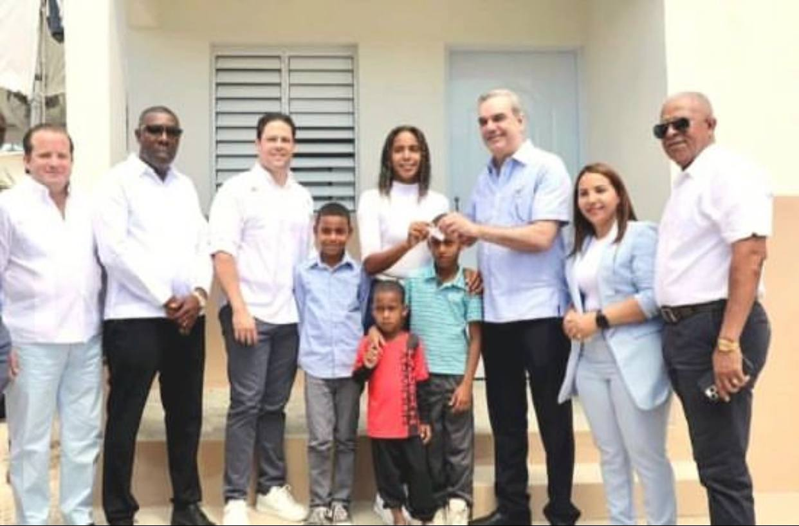
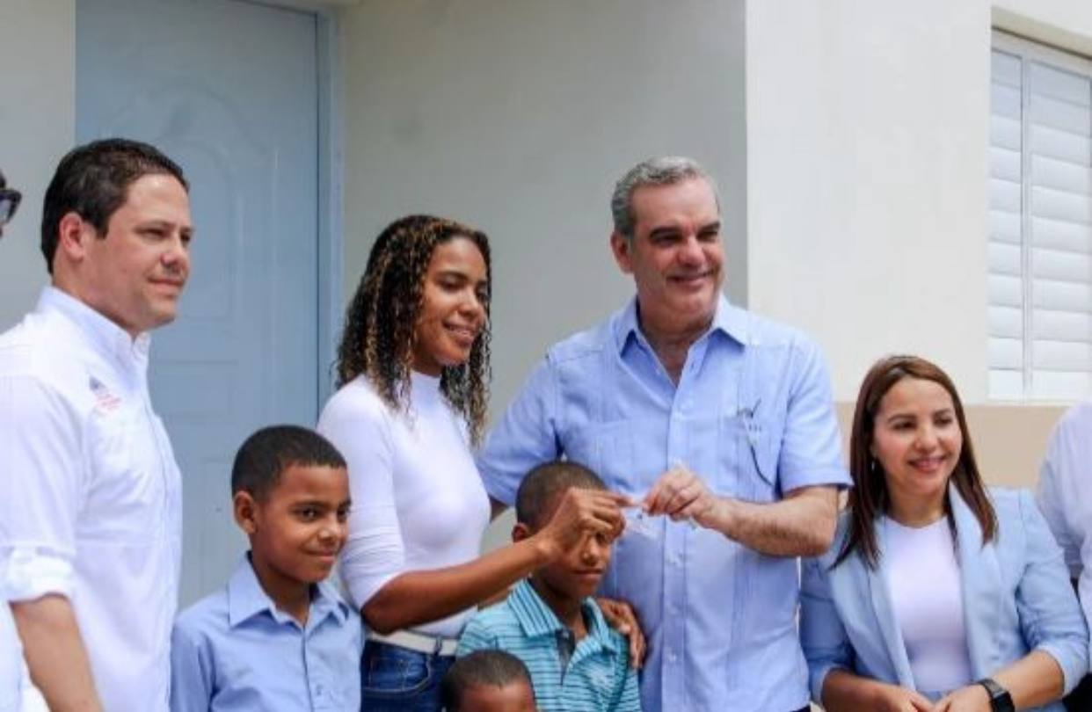
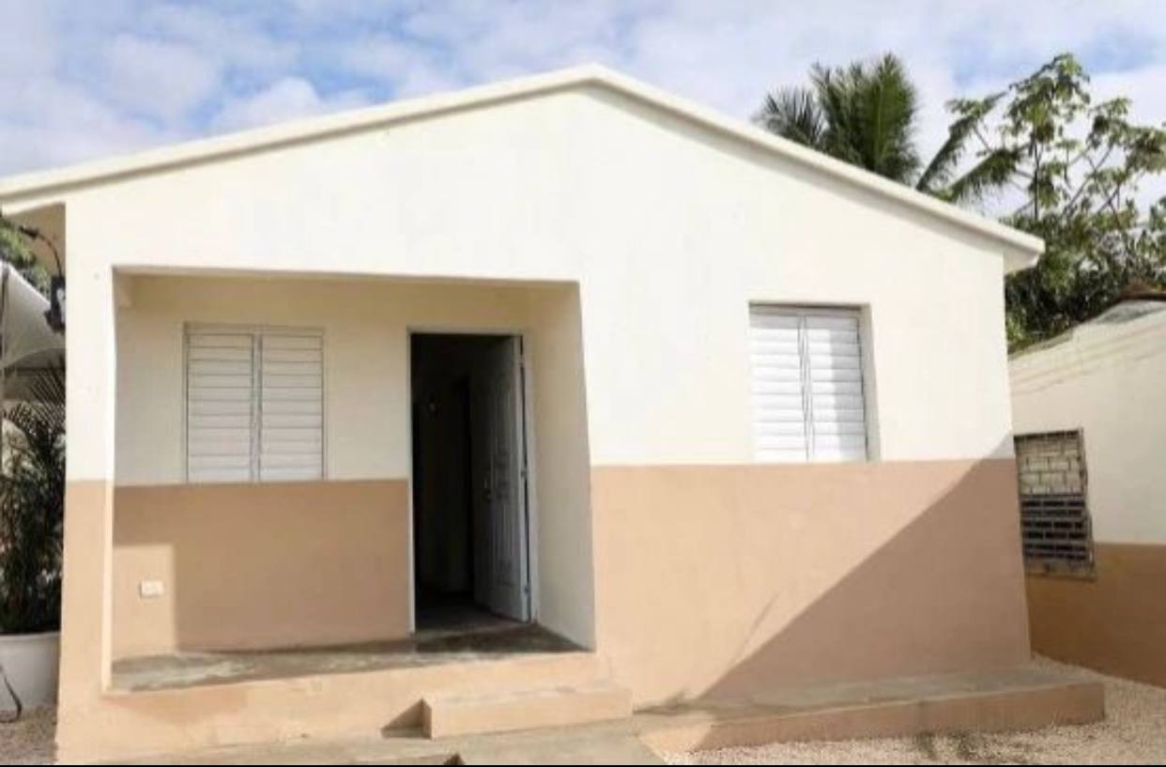
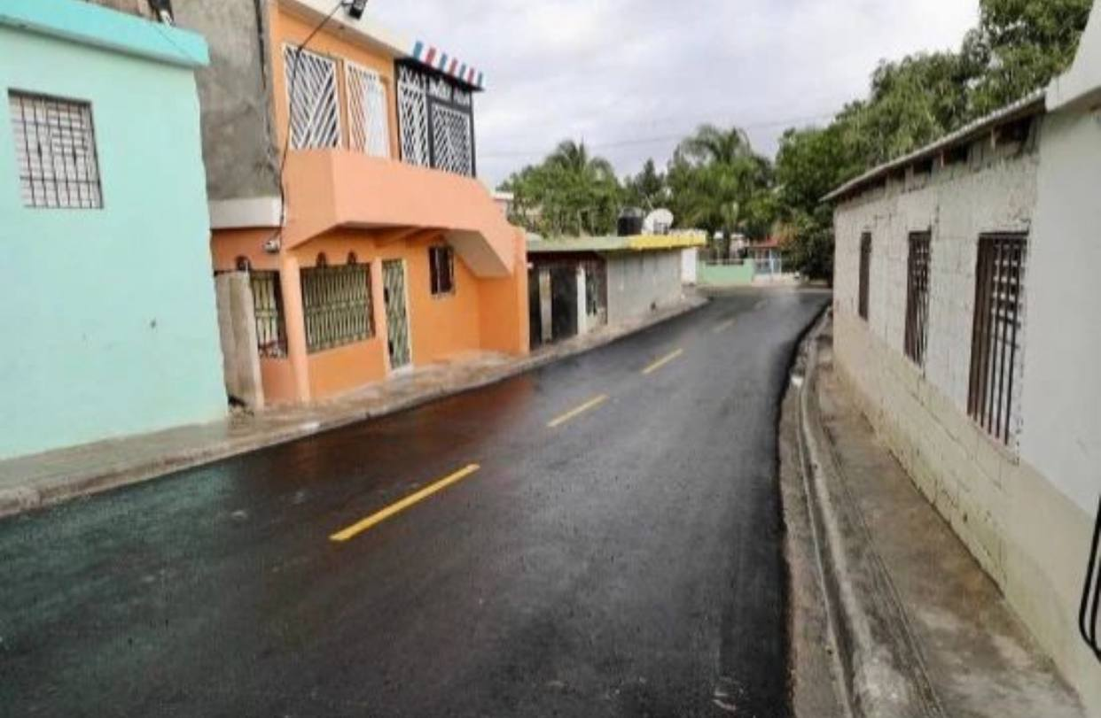
Plan de mejoramiento de hábitat:
Construcción de viviendas

Slide 4
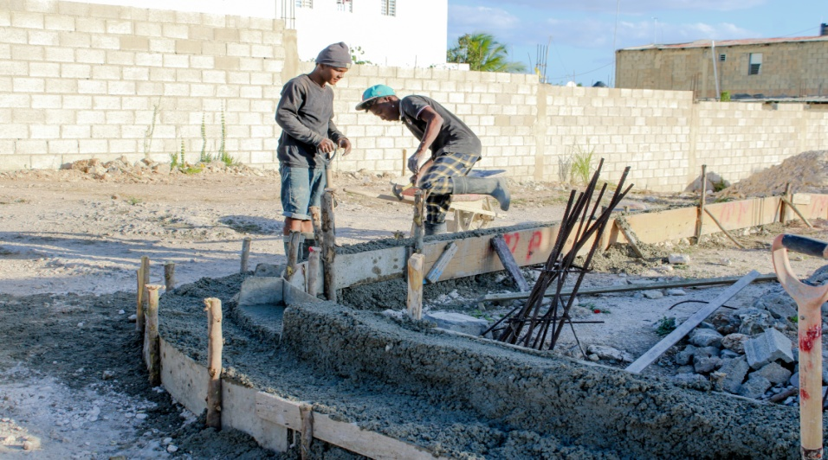
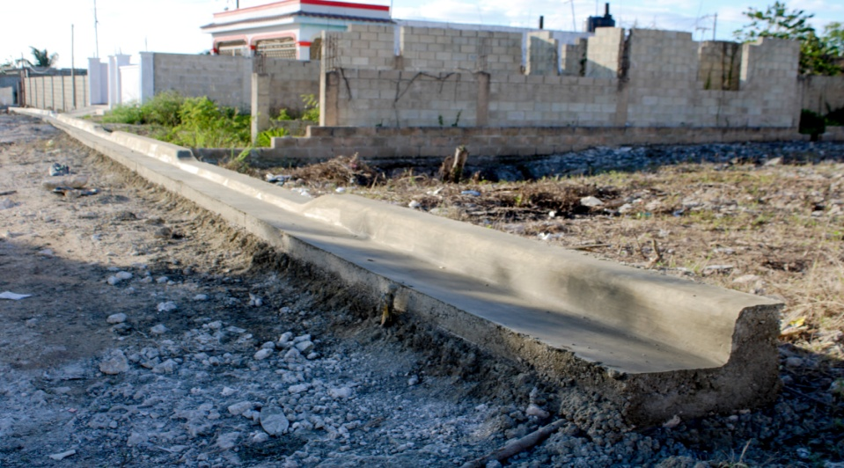
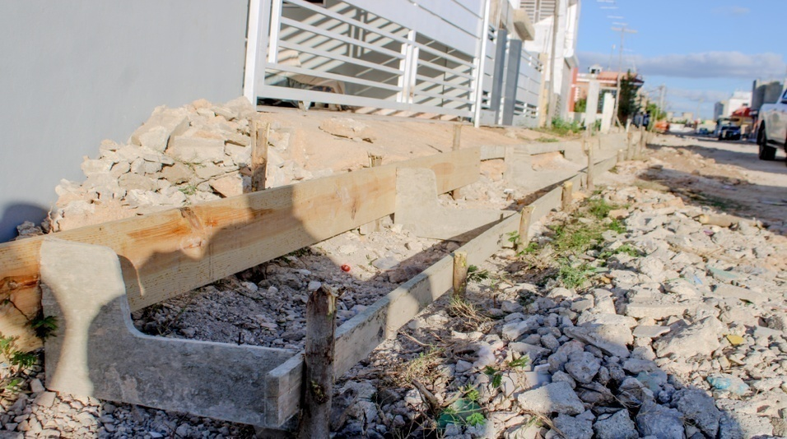
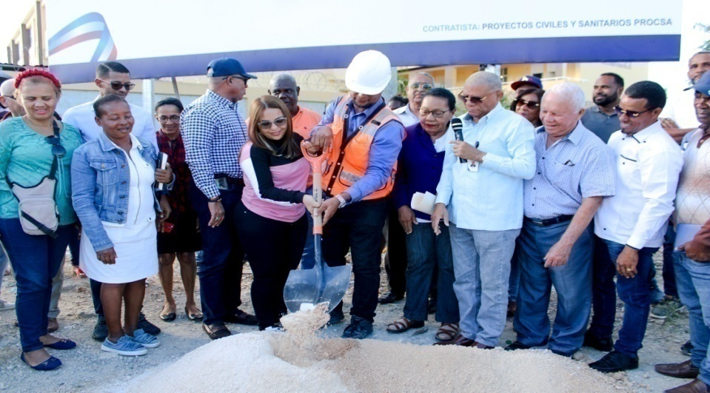
Programa Nacional de Construcción de Aceras y Contenes

Slide 5
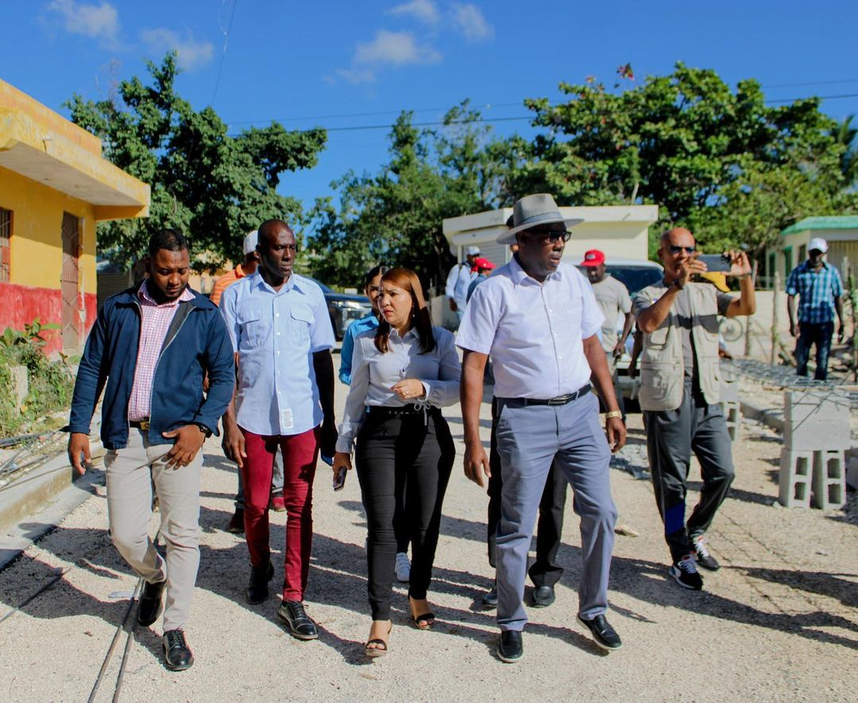
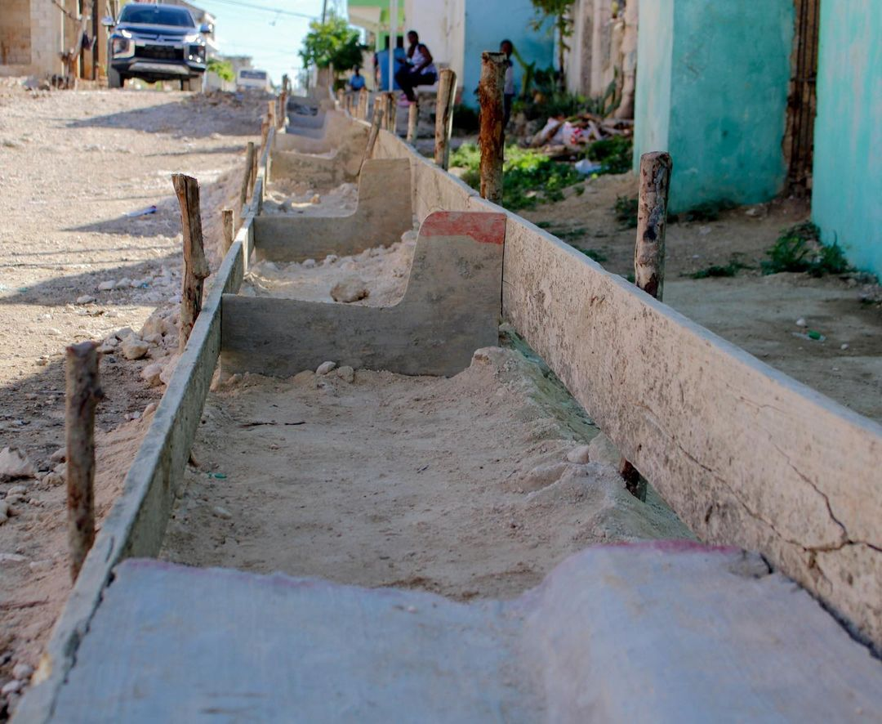
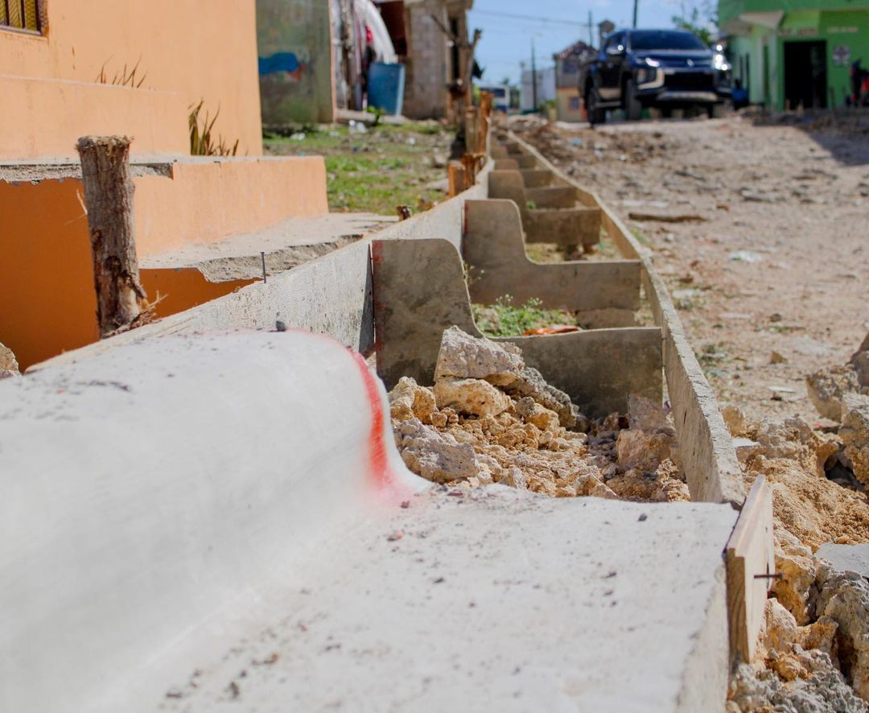
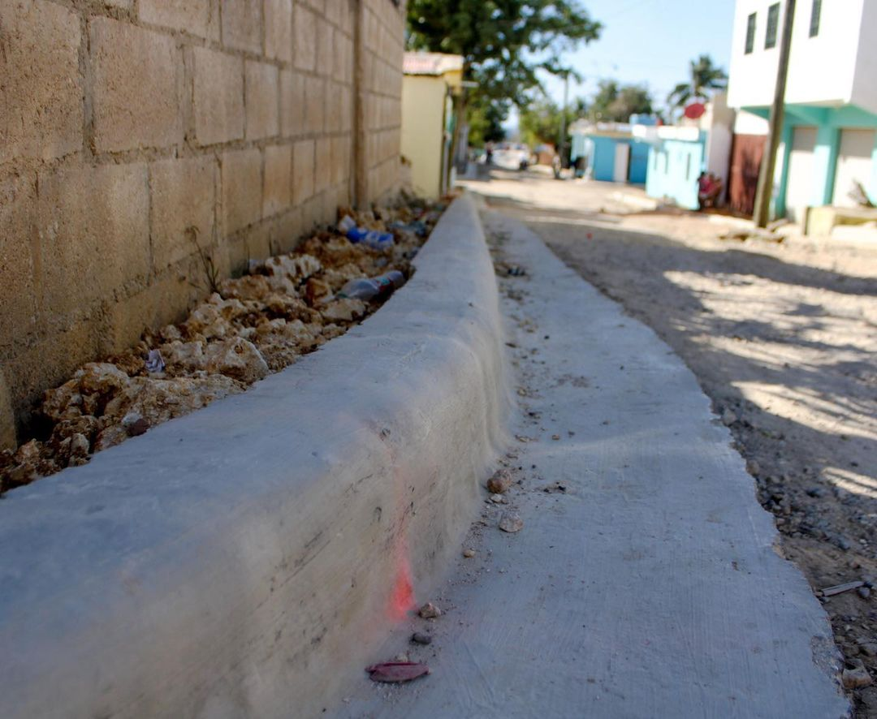
Construcción de aceras, contenes en el municipio de Villa Hermosa

Slide 6
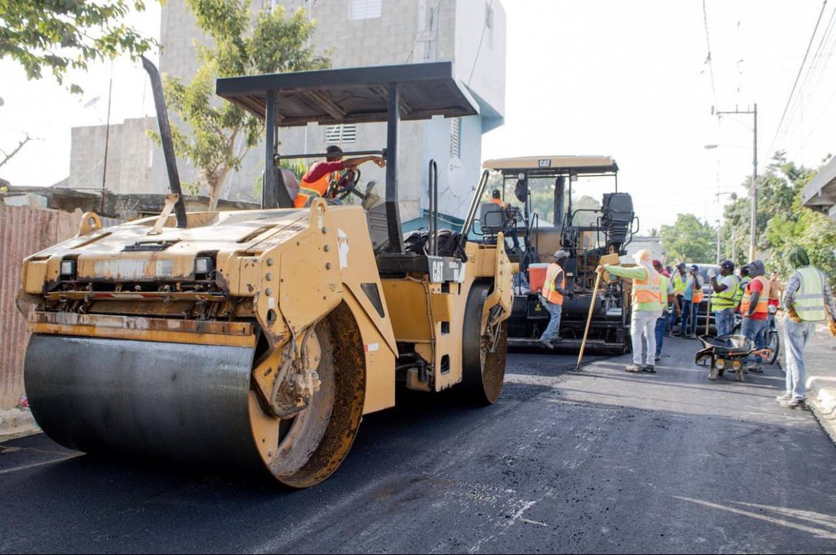
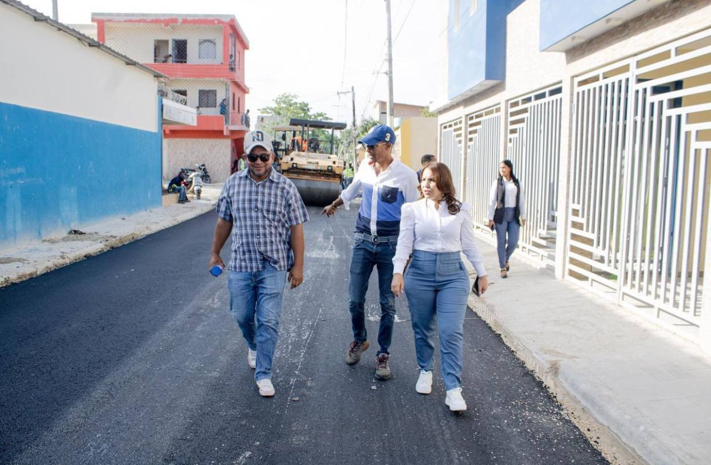
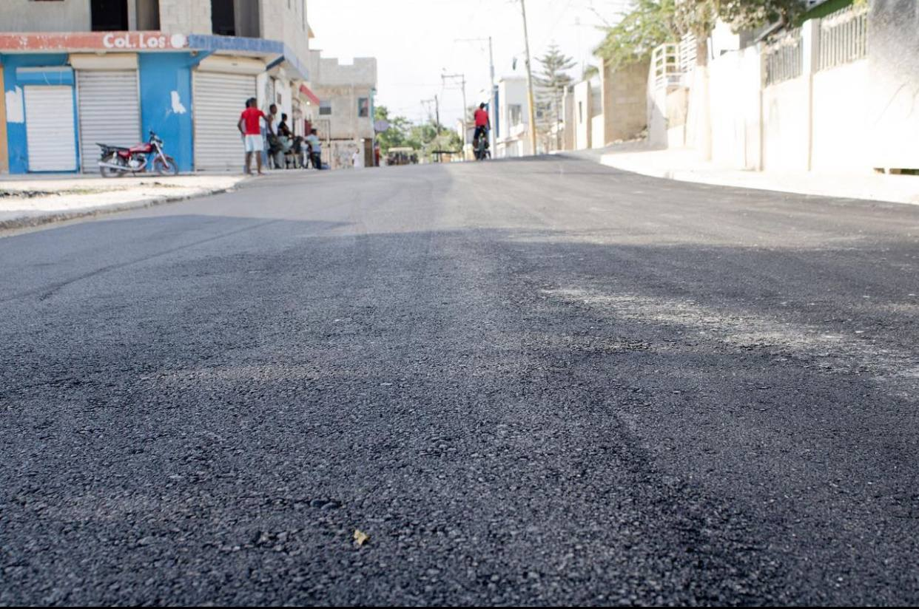
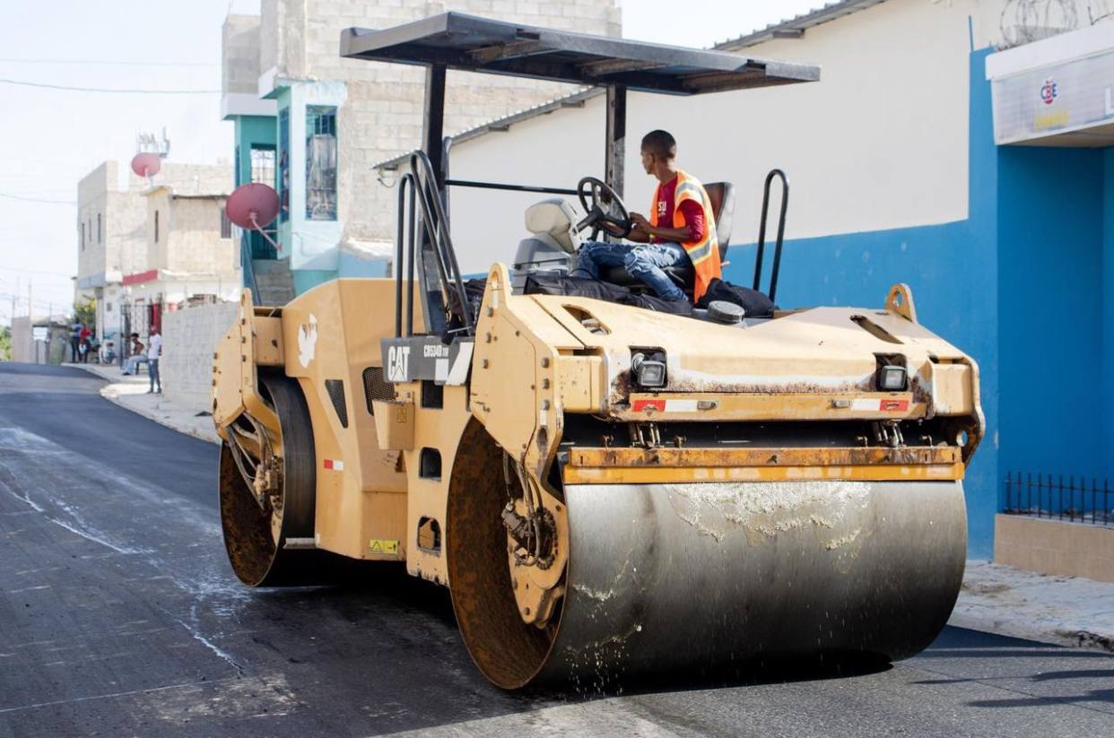
Kilómetros de calles asfaltadas en el sector de:
Villa San Carlos

Slide 7
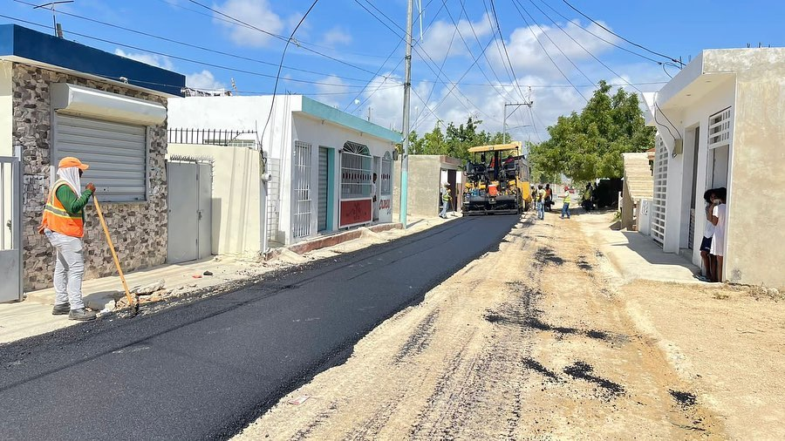
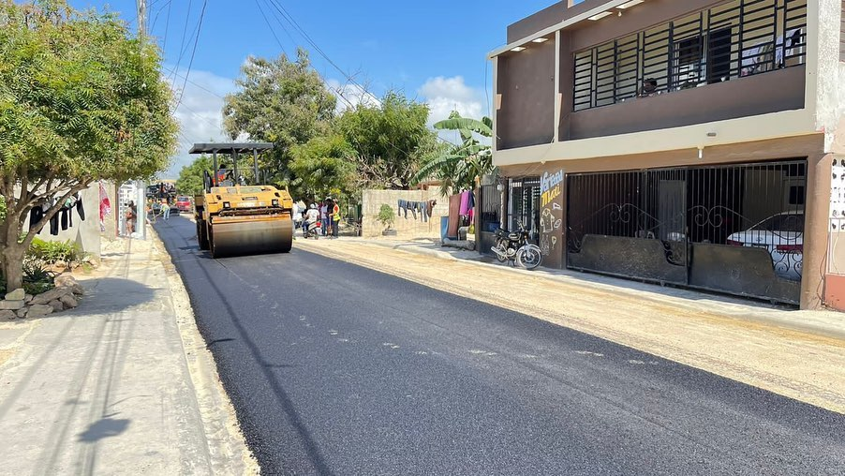
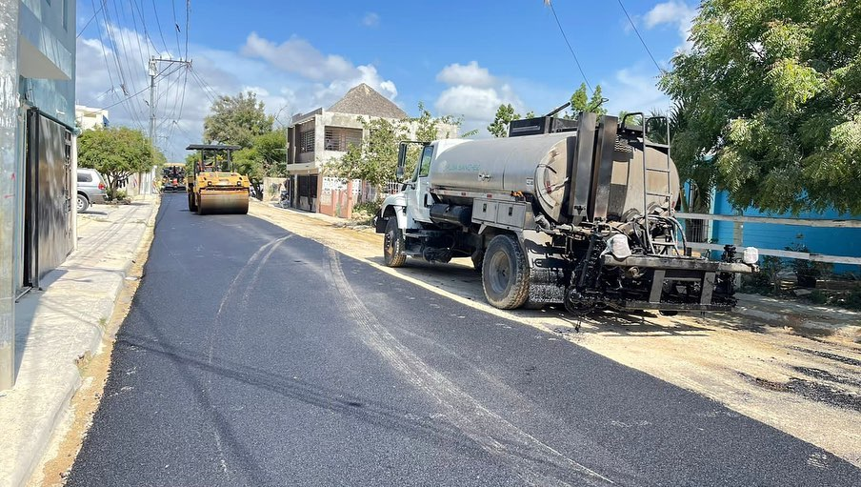
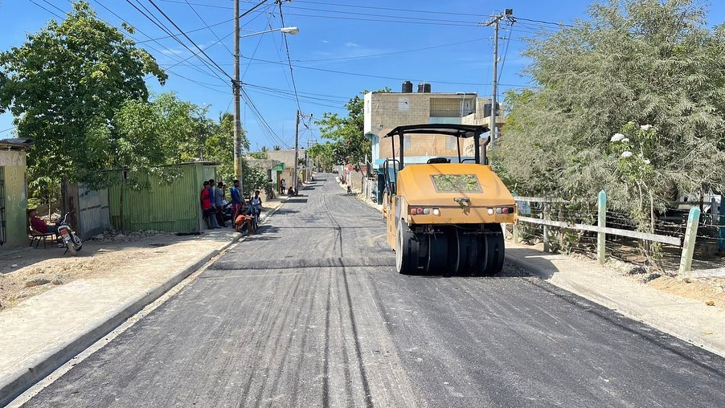
Asfalto en el sector de Villa San Carlos

Slide 8
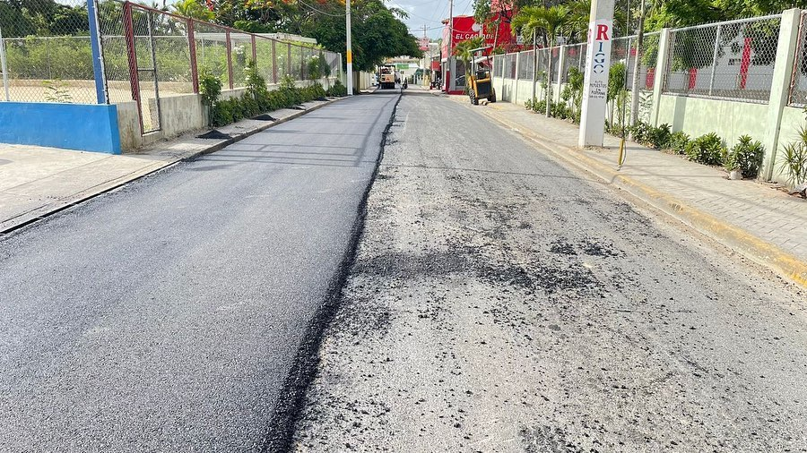
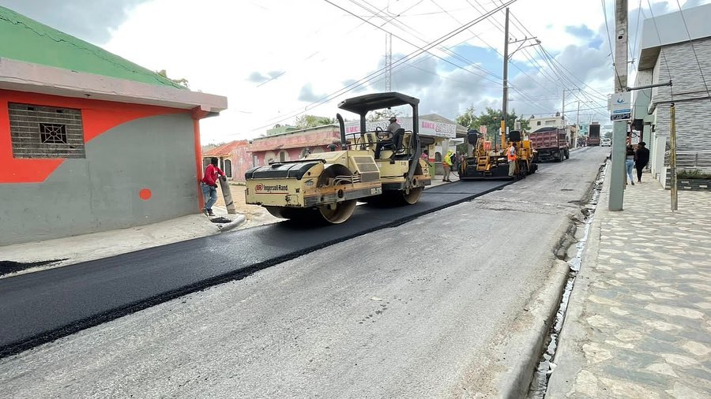
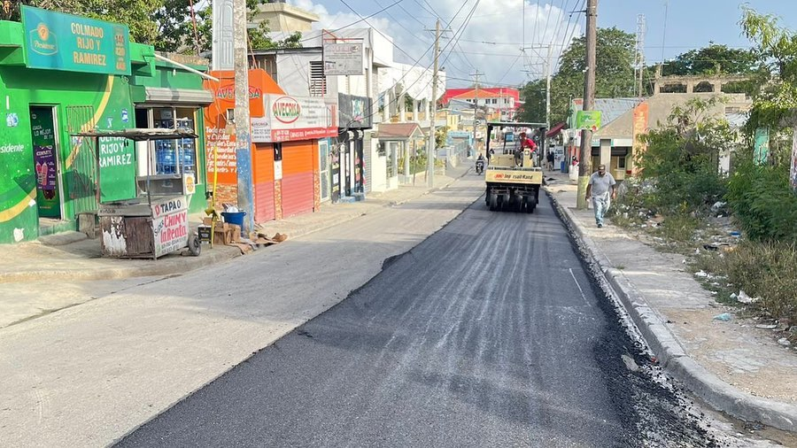
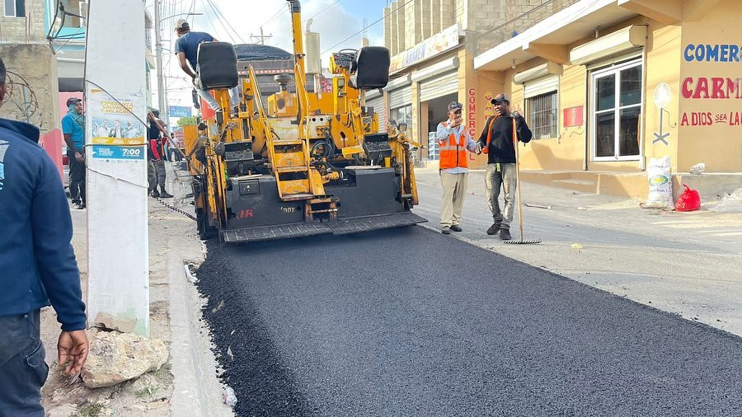
Asfaltado de las calles del municipio de Villa Hermosa

Slide 9
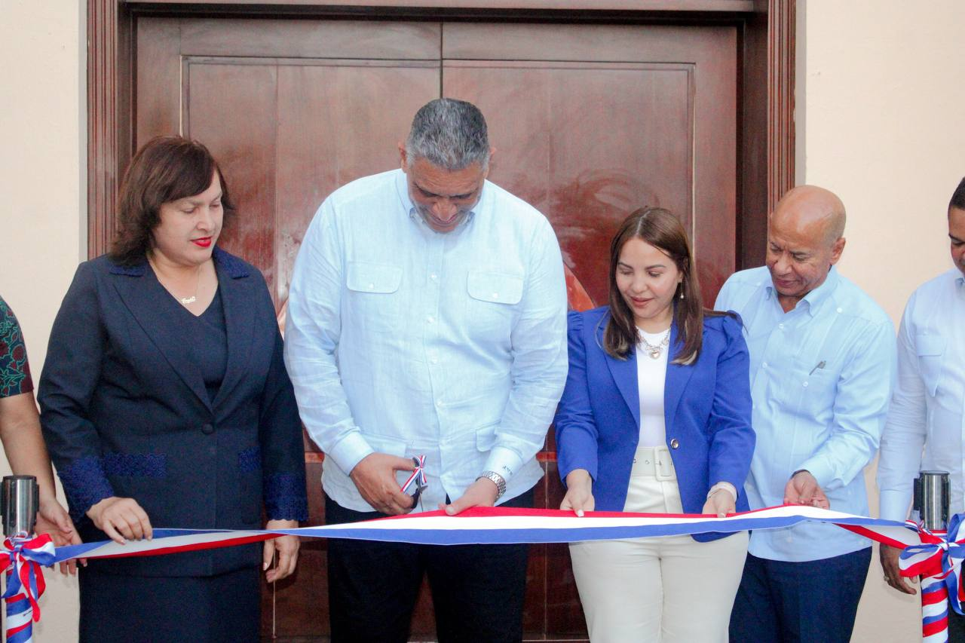

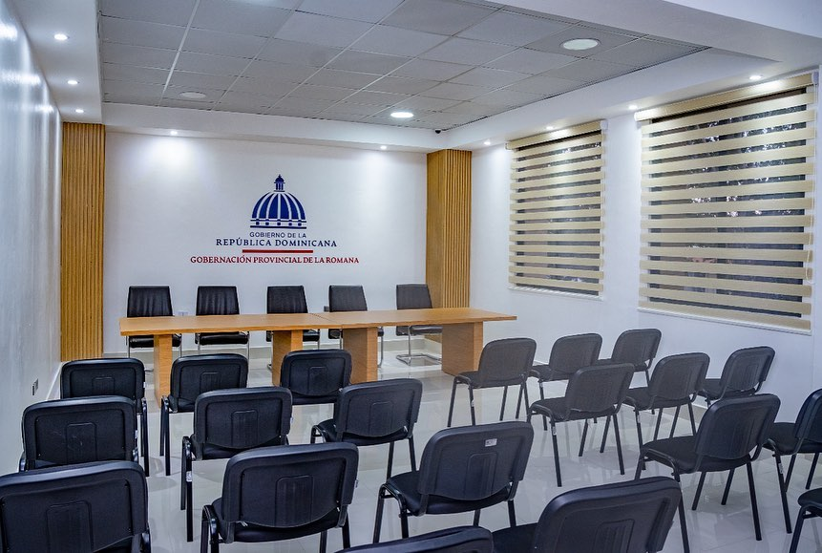
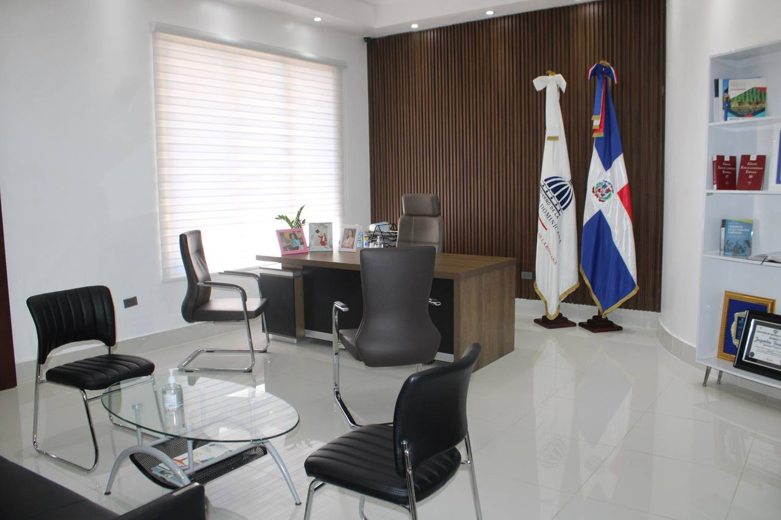
Remodelación de la Gobernación Provincial de La Romana

Slide 10
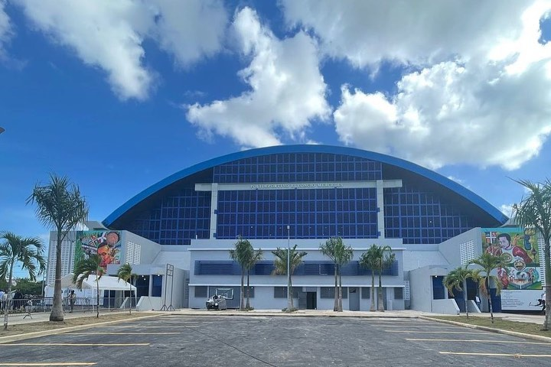
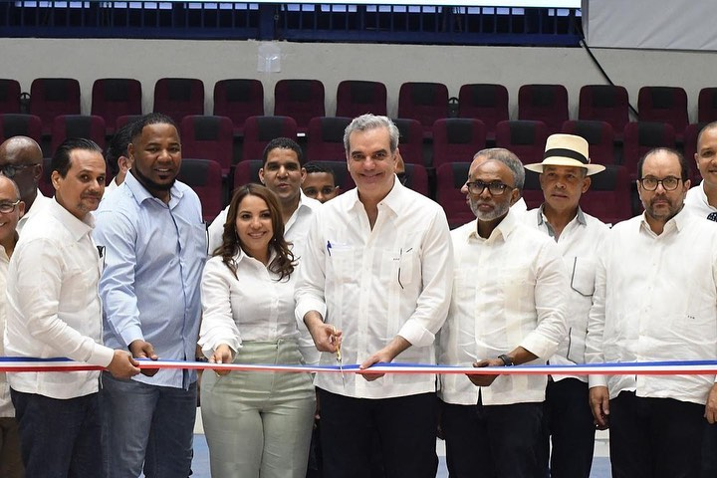
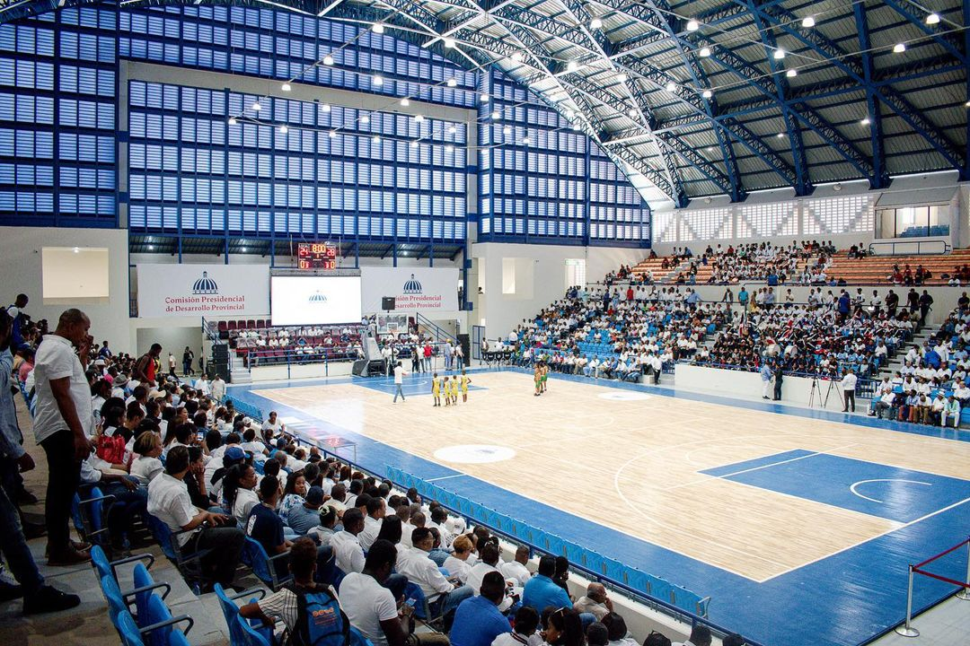
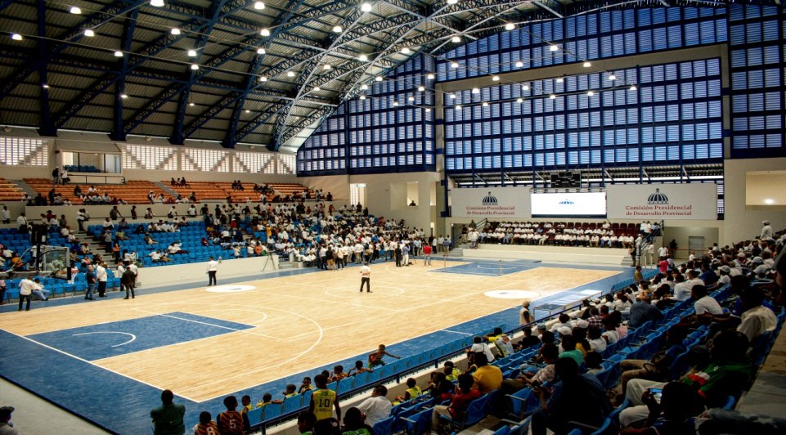
Reconstrucción del Polideportivo Eleoncio Mercedes

Slide 11
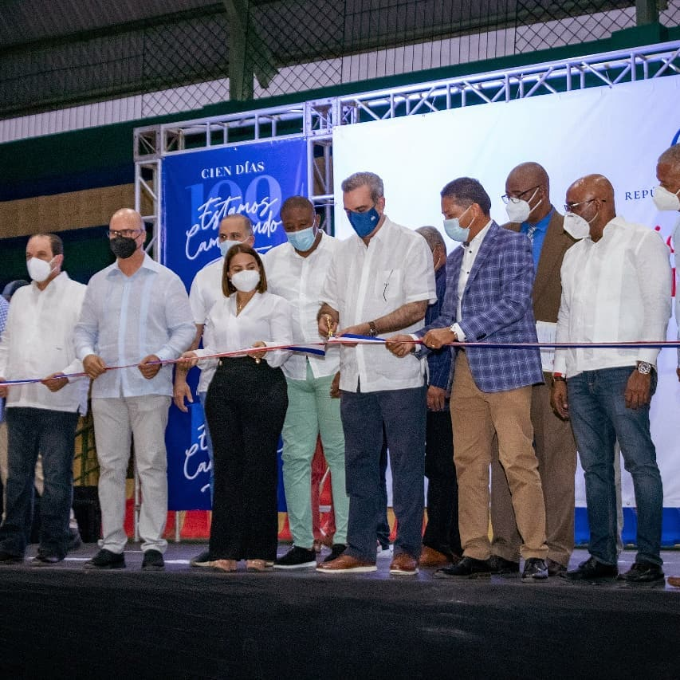
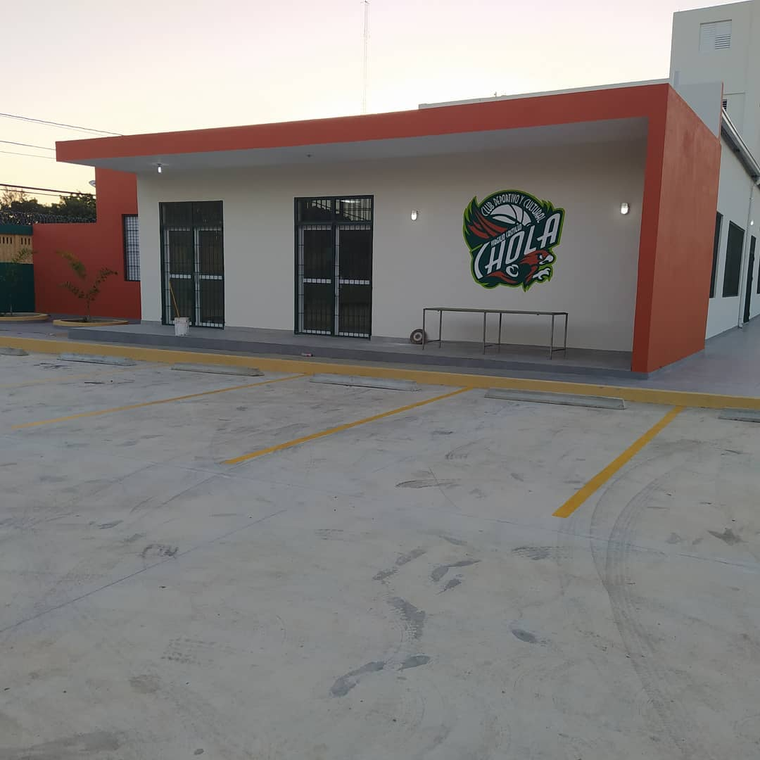
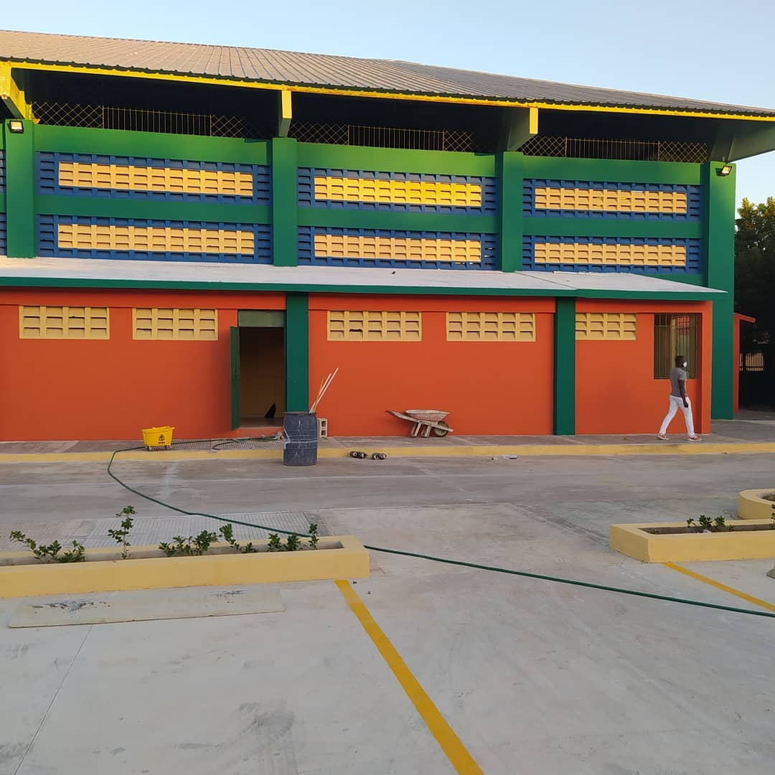
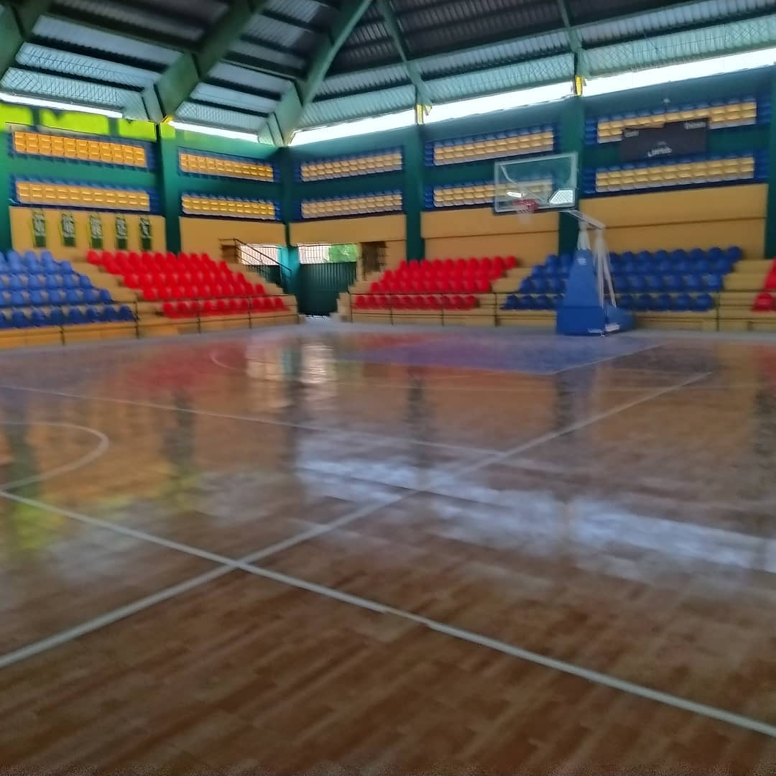
Reparación del Club Virgilio Castillo “Chola”

Slide 12
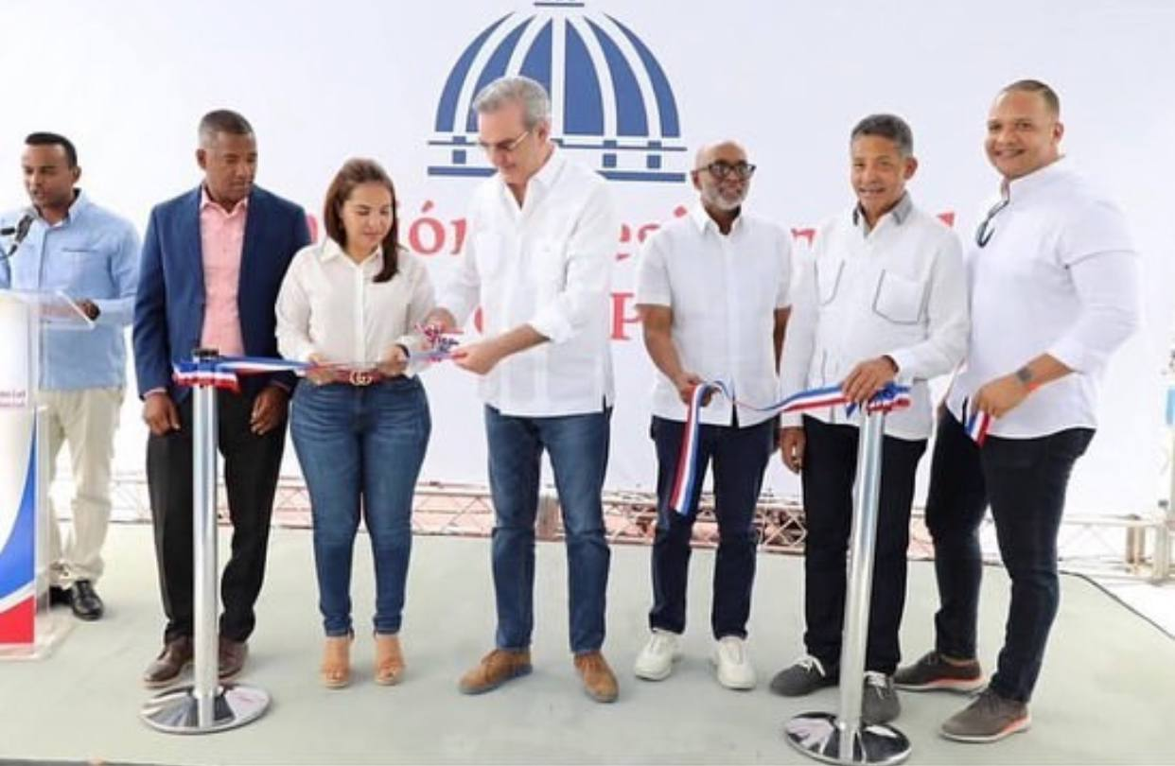
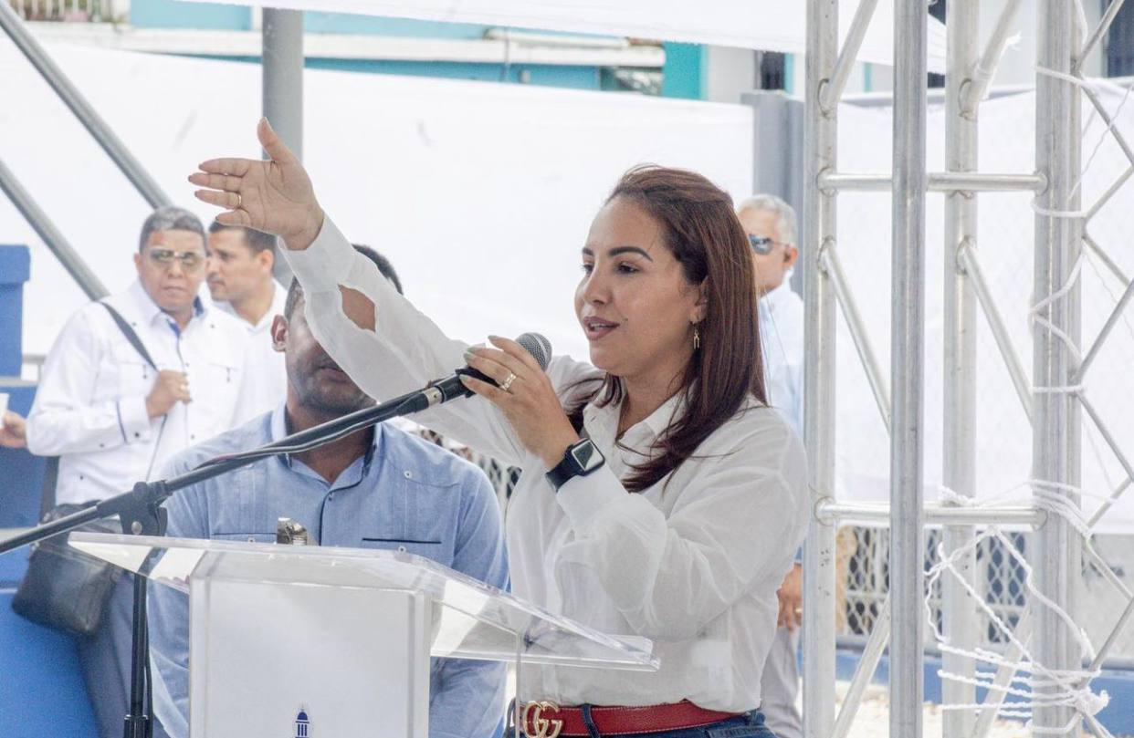
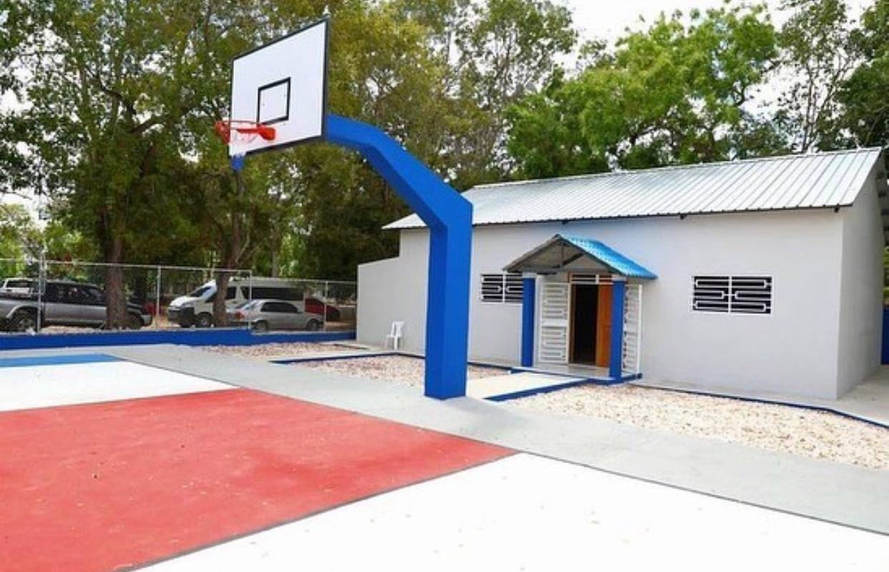
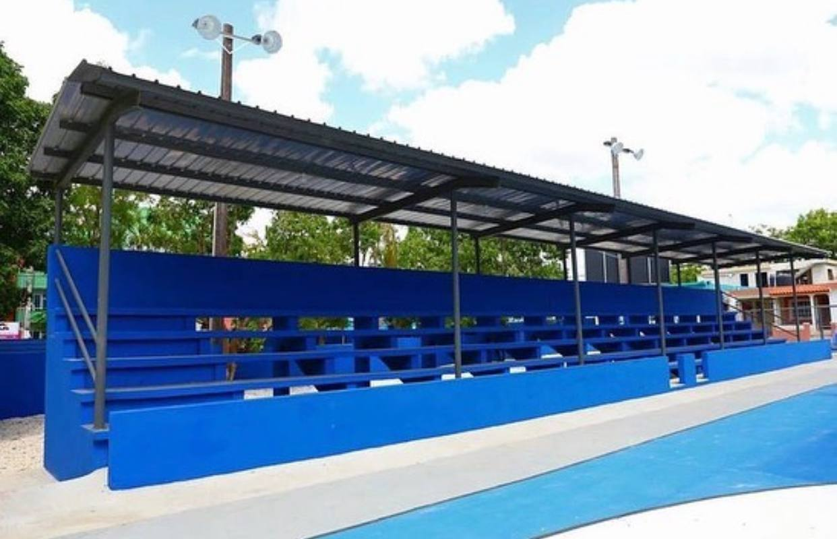
Reparación del Club Juan Pablo duarte

Slide 13
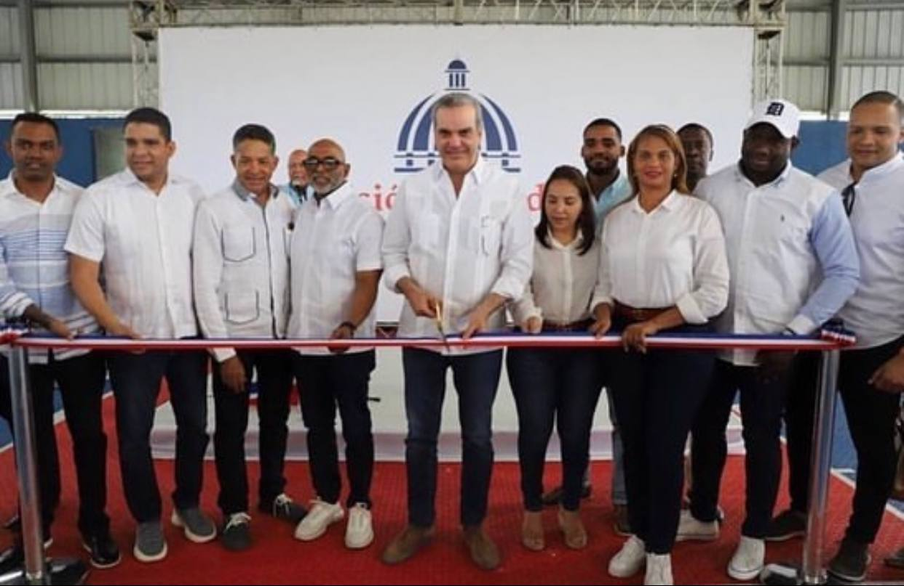
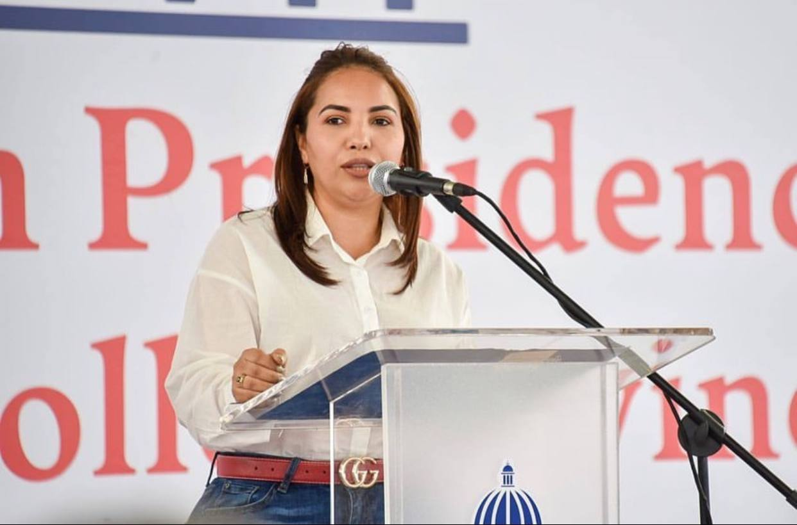
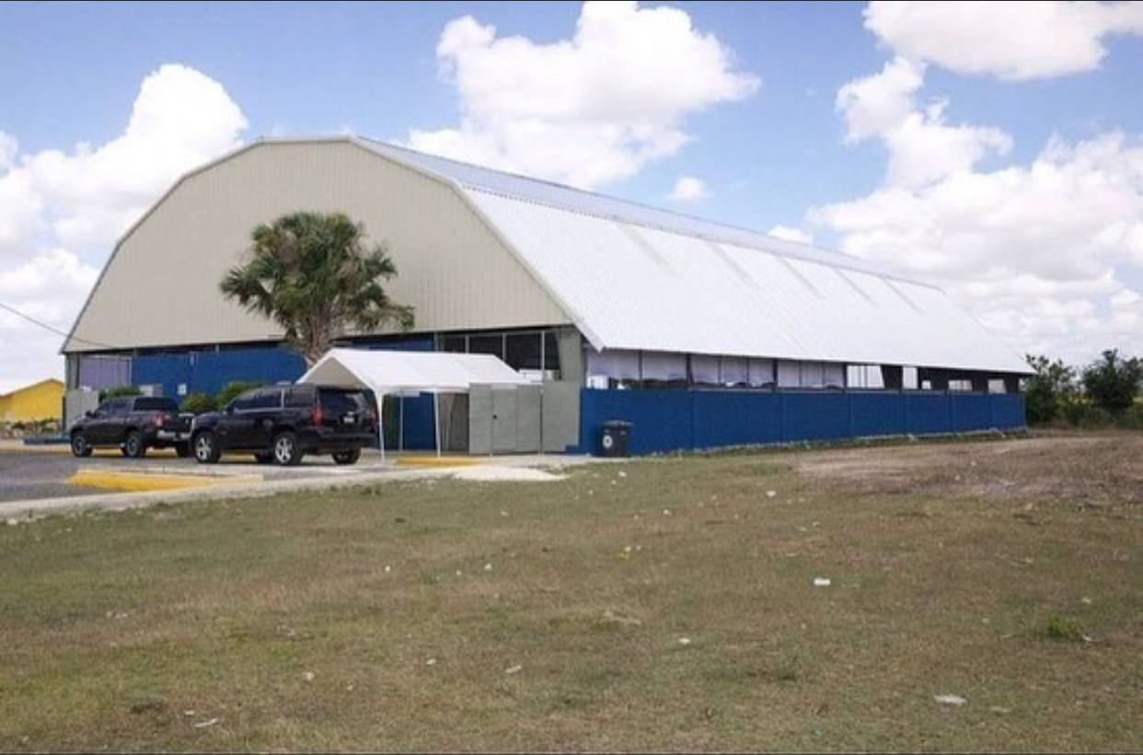
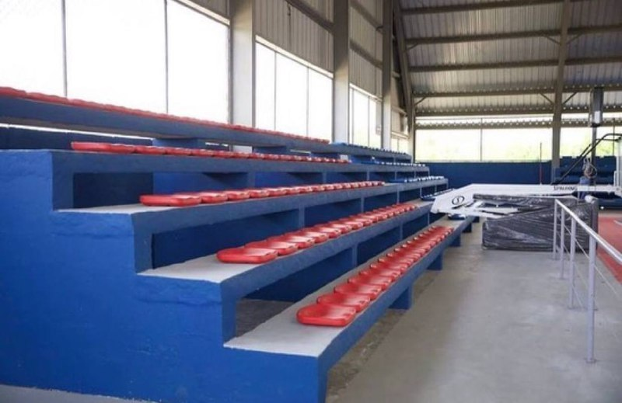
Construcción Polideportivo municipio Guaymate

Slide 14
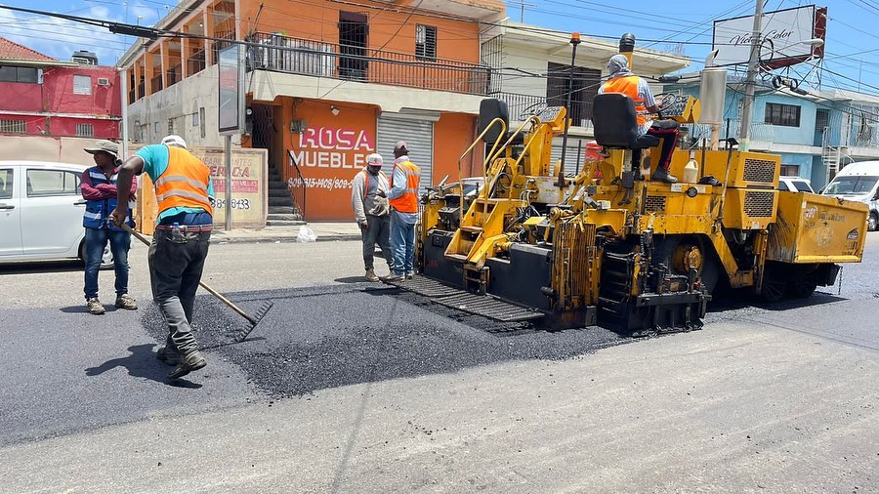
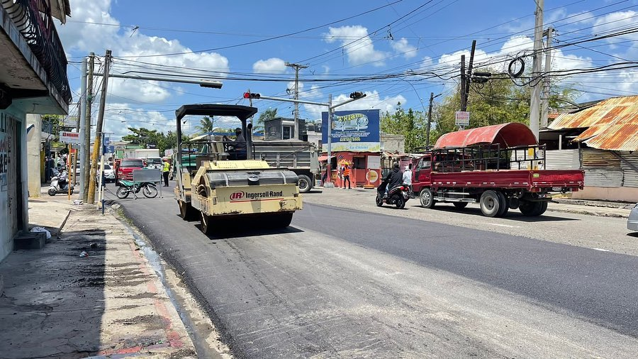
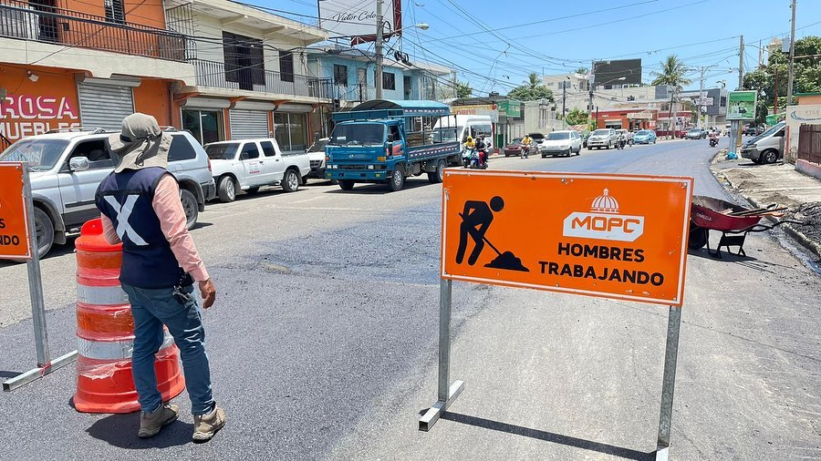
Los trabajos de asfaltado de la Avenida Padre Abreu

Slide 15
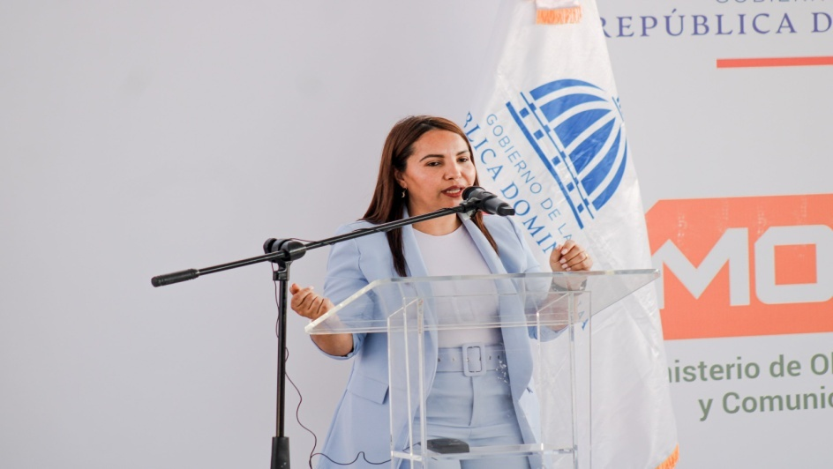
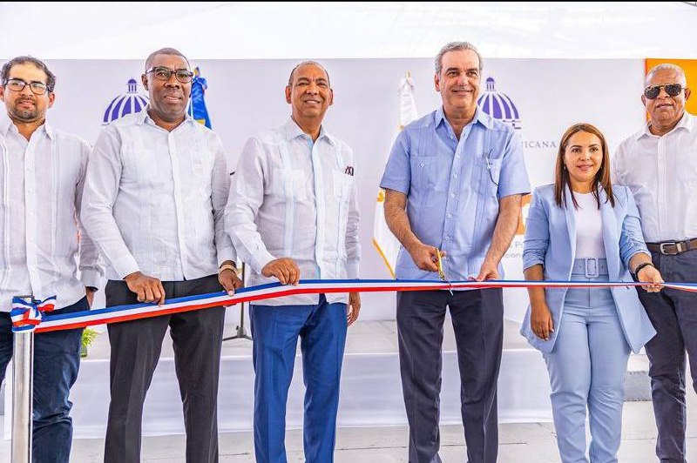
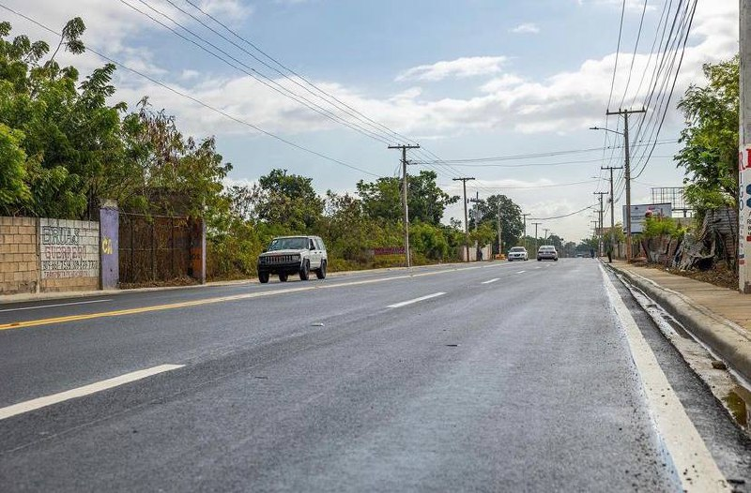
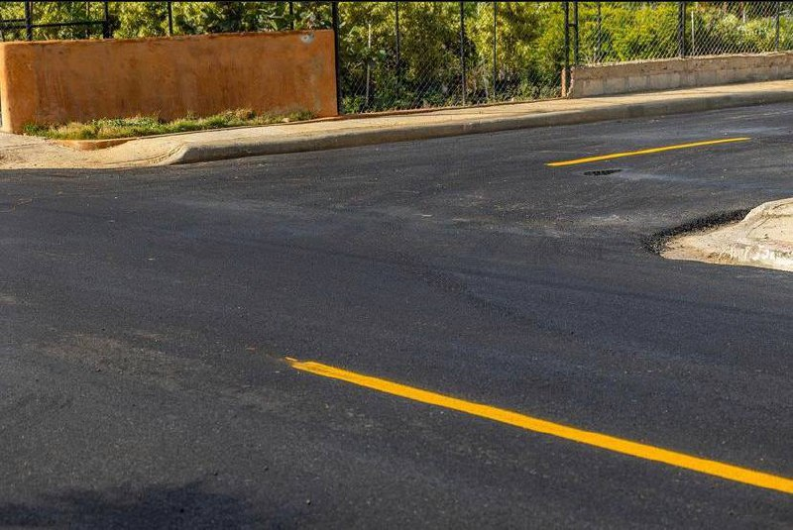
Inauguración de la entrada de La Romana Profesor Juan Bosch

Slide 16




Asfaltado en la calle prolongación Santa Rosa

Slide 17




Asfaltado de la Av. Santa Rosa

Slide 18




Reasfaltado de principales vías de acceso: Av. Padre Abreu, Calle Eugenio Miches, Av. Santa Rosa, Av. Libertad

Slide 19



Trabajos de asfaltado en la Ave. Padre Abreu

Slide 20




Calles asfaltadas en Villa Hermosa: Sector El Higo y sector de Piedra Linda

Slide 21




Reasfaltado de principales vías de acceso: Calle Juan Pablo Duarte
(principal de Villa Hermosa); Calle 14 de Junio, Calle Quinto Centenario.

Slide 22



Asfaltado en el sector de Piedra Linda, municipio de Villa Hermosa

Slide 23



Asfaltado en la calle Dolores Tejeda, del sector Bancola

Slide 24




Asfaltando: Calle Bienvenido Creales esq. Dolores Tejeda, Las Piedras, Papagayo

Slide 25




Pavimentación Calle Principal Distrito Municipal de Caleta

Slide 26

Construcción y adoquinamiento
de la calle peatonal del distrito municipal de Caleta

Slide 27




Pavimentación del parqueo publico Playa Caleta

Slide 28




Inauguración de 3,500 metros de líneas de tuberías.

Slide 29


Proyecto de ampliación de Redes en tubería el en Ensanche La Hoz.

Slide 30




Inauguración del Hospital de Villa Hermosa

Slide 31




Hospital de Villa Hermosa en funcionamiento

Slide 32




Remodelación y ampliación del Hospital Arístides Fiallo Cabral

Slide 33




Fortalecimiento de los servicios de salud
con la asignación de dos ambulancias equipadas

Slide 34




Farmacias del Pueblo

Slide 35



Implementación del programa Oportunidad 14-24

Slide 36




Apertura de centro técnico-profesional del programa Oportunidad 14-24.

Slide 37







Acuerdo con la Universidad Federico Henríquez y Carvajal (UFHEC)

Slide 38




Capacitación de servidores públicos a través del INAP

Slide 39




Proyecto Saona Sostenible (29/05/23)

Slide 40




Master Plan de Saneamiento y manejo sostenible
de la Isla Saona

Slide 41




Master Plan de Saneamiento y manejo sostenible
de la Isla Saona

Slide 42




Mercado de productores de Inespre (19/05/23)

Slide 43




Estrategia Integral de Seguridad Ciudadana Mi País Seguro

Slide 44




20 motocicletas y 14 camionetas nuevas para la Policía Nacional

Slide 45




5 camionetas para la Dirección Regional Este de la Politur La Romana

Slide 46


Inauguración Destacamento del Distrito Municipal de Caleta

Slide 47




Inauguración de la fortaleza para la Sexta Brigada de infantería de las Fuerzas Armadas en la carretera La Romana-Higueral

Slide 48



Entrega de cascos protectores y chalecos a 300 motoconchistas de la ciudad

Slide 49




Entrega de 225 casos protectores y chalecos a miembros de la Asociación de Motoconchos

Slide 50




Implementación del programa De Vuelta al Barrio

Slide 51




Continuación del programa De Vuelta al Barrio

Slide 52




Entrega de utilería deportiva a 600 jóvenes miembros de clubes y ligas de La Romana

Slide 53


Slide 54




Operativo para la instalación de 200 lámparas en la provincia de La Romana

Slide 55




Entrega de lámparas para iluminación en nuestra provincia

Slide 56




Programa “Navidad con Claridad”

Slide 57




Colocación de lámparas LED

Slide 58



Entrega de 90 lámparas de alumbrado público a las juntas de vecinos de La Romana

Slide 59




Entrega de 60 unidades de lámparas de alumbrado público al Ayuntamiento de Guaymate

Slide 60




Recuperación tras el paso del Huracán Fiona

Slide 61



Recuperación tras el paso del Huracán Fiona

Slide 62




Recuperación tras el paso del Huracán Fiona

Slide 63





Entrega de raciones de alimentos crudos

Slide 64




Jornadas de Inclusión Social “Primero Tu”

Slide 65




Jornada de inclusión Social Primero Tú en Villa San Carlos

Slide 66




Jornada de inclusión Social Primero Tú en Guaymate

Slide 67




Entrega de alimentos crudos como parte del programa "Cerca de Ti“

Slide 68


Portal web Gobernación Provincial de La Romana

Slide 69




Inauguración CAIPI Guaymate

Slide 70




Construcción Puente Peatonal sobre Rio Salado

Slide 71




Remozamiento de la Cancha de El Invi y el parque La Estrella de Quisqueya

Slide 72




Reconstrucción de la escuela Hicayagua
de Guaymate

Slide 73




Reubicación del centro UASD La Romana

Slide 74




Construcción en Cumayasa del programa “Familia Feliz"

Slide 75




Vías que conectarán la entrada de La Romana con el Malecón de Caleta

Slide 76




Reconstrucción y embellecimiento de 900 metros de la avenida principal
Boulevard Turístico de la Salud en el distrito municipal de Caleta

Slide 77
Nuestras Finanzas
Período Agosto 2022 - Julio 2023

Slide 78

INGRESOS RECIBIDOS
Título de la cuenta | Sub-total | Total
Balance Inicial (al 31 Julio 2022) |  | 1,635,213.66
Total, depósitos ordinarios |  | 10,723,050.00
Subvenciones Ordinarias MIP | 10,723,050.00
Total depósitos extraordinarios |  | 26,237,166.94
Donación Ministerio de Interior y Policía (MIP) | 1,000,000.00
Remozamiento Gobernación (ADENDA MIP) | 2,273,736.00
Ventanilla Única (Gobernación, 1er piso) | 4,529,430.94
Donaciones Min. Administrativo de la Presidencia (MAPRE) | 2,234,000.00
Donaciones PROPEEP | 16,000,000.00
Donación BANRESERVAS | 200,000.00
INGRESOS TOTALES |  | 38,595,430.60
La Gobernación Provincial de La Romana presenta un registro de ingresos por valor de Treinta y Ocho Millones Quinientos Noventa y Cinco Mil Cuatrocientos Treinta y Cuatro Pesos con 60/100 (RD$38,595,430.60), correspondiente a las fechas del 01 de Agosto 2022 al 31 de Julio 2023.

Slide 79
INGRESOS DEL PERÍODO AGOSTO 2022-JULIO 2023
La grafica muestra los detalles de los ingresos que recibió La Gobernación Provincial de La Romana. Las donaciones recibidas de la Dirección de Proyectos Estratégicos y Especiales de la Presidencia (PROPEEP) representan el 41.46%, los depósitos por concepto de subvenciones ordinarias representa el 27.78%, mientras que los depósitos para el proyecto ventanilla única representan un 11.74% del total de ingresos.

Slide 80
GASTOS REALIZADOS
Código | Gasto | Monto RD$
2.1.1.1.01 | Nomina colaboradores (sueldos fijos) | 3,317,386.54
2.1.1.3.01 | Gastos de representación | 29,332.53
2.1.1.4.01 | Regalía colaboradores | 271,133.59
2.2.1.2.01 | Servicios telefónicos | 400,815.87
2.2.1.6.01 | Energía eléctrica | 280,424.28
2.2.1.7.01 | Agua | 43,028.35
2.2.2.1.01 | Publicidad y propaganda | 323,980.06
2.2.2.2.01 | Impresión, encuadernación y rotulación | 293,240.17
2.2.3.1.01 | Viáticos en el país | 66,412.72
2.2.4.1.01 | Pasajes y gastos de transporte | 144,260.00
2.2.5.4.01 | Alquiler de equipos de transportación, tracción y elevación | 513,540.00
2.2.7.2.01 | Mant. mobiliario y equipos de oficina | 1,247,100.16
2.2.7.2.06 | Mantenimiento y reparación vehículo | 140,310.90
2.2.8.2.01 | Comisiones y gastos bancario (conciliación) | 94,090.04
2.2.8.6.01 | Eventos y festividades | 1,391,368.58
2.2.8.7.05 | Serv. de informática y sistemas computarizado | 142,167.27
2.2.8.7.06 | Servicios técnicos profesionales | 54,000.10
2.2.8.8.01 | Impuestos (retenciones a proveedores, mes anterior) | 647,913.92
2.3.1.1.01 | Alimentos y bebidas para personas | 361,287.92
2.3.2.3.01 | Prendas de vestir (uniformes) | 21,199.85
2.3.7.1.01 | Combustible para vehículos | 933,351.95
2.3.9.1.01 | Material de limpieza | 153,826.72
2.3.9.2.01 | Útiles y equipos diversos | 188,560.52
2.5.1.1.01 | Ayudas a personas y organizaciones | 14,705,418.50
2.6.1.3.01 | Equipos de tecnología de la información y comunicación | 54,505.81
2.7.1.2.01 | Remozamiento gobernación | 2,575,597.74
2.7.1.2.01 | proyecto ventanilla única | 4,517,554.87
PROPEEP | CONSURO SRL (pago autorizado por PROPEEP) | 400,000.00
PROPEEP | COAAROM (pago autorizado por PROPEEP) | 3,600,000.00
 | EGRESOS TOTALES | 36,911,808.91
La Gobernación Provincial de La Romana presenta un registro de egresos por valor de Treinta y Seis Millones Novecientos Once Mil Ochocientos Ocho Pesos con 91/100 (RD$36,911,808.91), correspondiente a las fechas del 01 de Agosto 2022 al 31 de Julio 2023.

Slide 81
RELACIÓN DE GASTOS REALIZADOS
Esta grafica muestra el total de gastos realizados por la Gobernación Provincial de La Romana durante el periodo agosto 2022-julio 2023, en la imagen podemos observar que las cuentas mas utilizadas, en relación al gasto total, fueron ayudas a hogares y organizaciones 39.84%, Proyecto ventanilla única con el 12.24%, la donación del PROPEEP a COAAROM representa el 9.75% y gastos de nómina el 8.99% respectivamente.

Slide 82
RESULTADOS DEL PERÍODO
cierre del mes | Monto
Ingresos recibidos | 36,960,216.94
Egresos totales (-) | 36,911,808.91
Resultado del periodo | 48,408.03
Balance inicial (+) | 1,635,213.66
Balance disponible a la fecha | 1,683,621.69
Estipulamos todos los registros de la relación de cheques emitidos, en tal sentido hacemos constar que los libros de contabilidad de la Gobernación provincial de La Romana tienen un balance disponible por valor de Un Millón Seiscientos Ochenta y Tres Mil Seiscientos Veintiún Pesos con 69/100 (RD$1,683,621.69). Garantizamos que el balance disponible en banco será utilizado para continuar trabajando en beneficio de nuestro pueblo, aportando soluciones a las problemáticas que afectan a nuestra provincia.

Slide 83
ESTADO DE RESULTADOS
Esta administración ha disminuido la deuda institucional contraída por gestiones anteriores en un 29.67%, lo que ha permitido alcanzar una mayor credibilidad ante nuestros proveedores y la sociedad y garantizar mayores niveles de eficiencia, eficacia y transparencia institucional.
Por tercer año consecutivo la Gobernación Provincial de La Romana NO tiene deudas con ningún proveedor, correspondiente a esta administración. Al cierre del período, contamos con un balance disponible equivalente al 4.36% del total de ingresos recibidos.

